Slide 1
HyVR原理及使用
李健

Slide 2
介绍
Hydrogeological Virtual Realities (HyVR)
德国Tubingen大学开发的，将水文地质属性转换为各向异性水力传导度的Python工具，服务MODFLOW建模。
不同的泥沙沉积区域或水文地质单元，结构差异很大，水力特性的空间分布受到较小的沉积特性决定，会影响地下水水流和溶质输移及掺混(Bennett et al., 2017)。
Object-based（或地貌学）模拟方法，着眼于泥沙沉积的几何特性，广泛应用于水文地质研究，但尚未很好地用于地下水研究（过去20年），可能是由于缺少模拟软件。本文应用Object-based方法建立完全的水力传导度张量（构建于网格单元，使用各向同性水力传导度、层理参数(dip和azimuth)以及计算域内各位置处定义的各向异性比）。模拟软件实现了地质意义下的各向异性水力传导度场的构建。
HyVR从冲积河流分级框架推演出沉积结构。

Slide 3
模型概念
实施于冲积河流沉积，构建常见的含水层。
分级建模框架
考虑了5种分级尺度，定义为：stratigraphic contacts, architectural elements, hydrofacies assemblages, hydrofacies, microstructure.
Stratigraphic contacts： 侧向范围~10² to 10⁴m，近2Ma的冲积沉积，地震或气候变化。
architectural elements：3D沉积特征（如河道），侧向范围~10¹ to 10²m，
hydrofacies assemblages：architectural elements内部结构，具有内在的空间分布和关系，在现代环境和古代沉积中广泛研究。侧向范围~10⁰ to 10²m
最终，这些assemblages由个别的泥沙相组成，如砂砾和大规模的沙，对应于hydrofacies—相似水力特性的单元。侧向范围~10⁻¹ to 10¹m
在hydrofacies中，水力传导度和孔隙度会变化，表征为microstructure，尺度在~10⁻³ to 10⁻¹m

Slide 4
模型概念
分级建模框架
分级建模框架见图1.

Slide 5
分级建模框架
HyVR软件包可模拟几何体包括：channels (CH), scour-pool fills (HO), gravel and sand bars (GB, SB), and laminated sand (LS) or laminated fines.

Slide 6
基于对象的建模方法
HyVR模拟软件包可模拟3种简化的几何（如图2）：
extruded parabolas, truncated ellipsoids, sheets
论文分别介绍了3种地质体的建模方法。

Slide 7
生成Hydrogeological Virtual Realities
Python3语言编程，方便用户二次开发。
HyVR中，属性分为到规则的3D网格单元。从最大到最小分级构建单元，如图1.
HyVR使用的算法见图3，详细信息见技术文档。

Slide 8
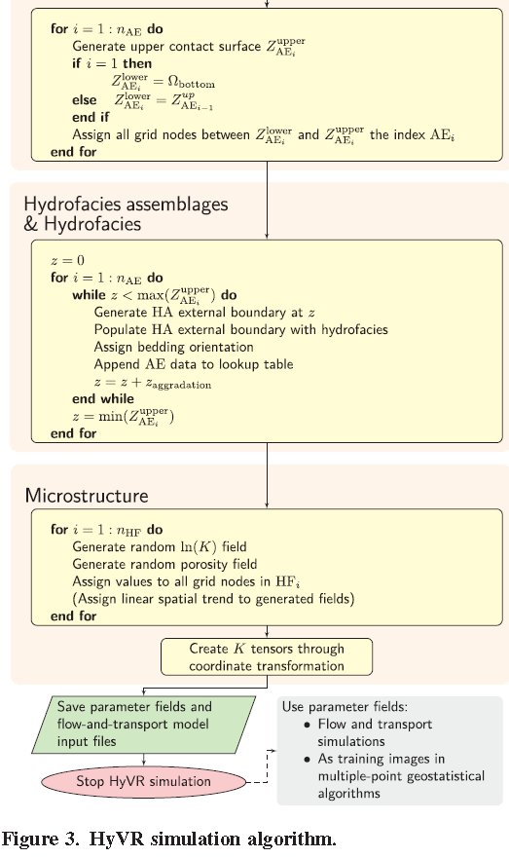
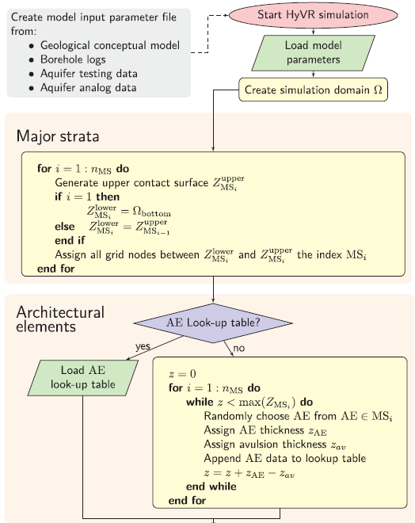

Slide 10
模型的输入和输出
模型输入参数在*.ini文件
输出格式多种，包括：native的Python pickle/Numpy；HDF5；MATLAB数据格式；VTK矩形网格文件，方便用ParaView可视化；HydroGeoSphere输入文件、MODFLOW-2005层属性水流输入文件；MODFLOW-6节点属性输入文件，可使用FloPy软件包，用于XT3D选项。
由于MODFLOW-2005模型的限制，HyVR输出格式限制于各向同性的水力传导度值和各网格单元中的各向异性比值 。

Slide 11
模型的输入和输出
研究一下 made.ini

Slide 12
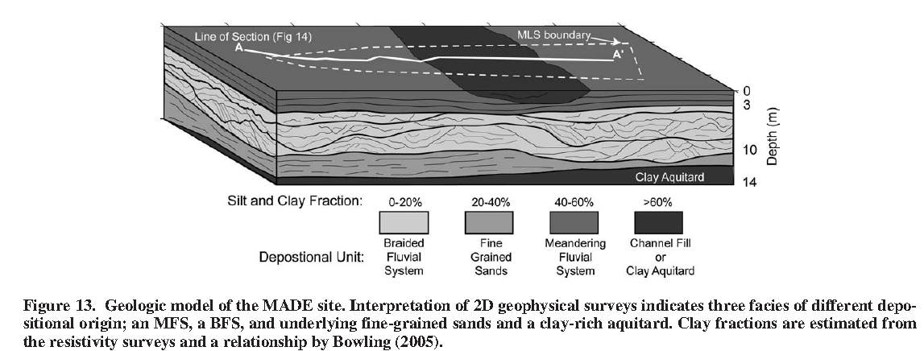
示例
HyVR输入参数
地质概念图(Bowling et al., 2005 图13)

Slide 13
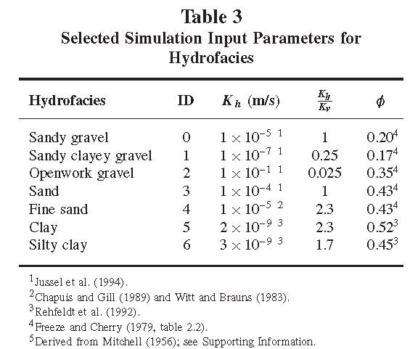
HyVR输入参数
模拟输入参数(hydrofacies)见表3。更多参数信息和推导见表S2，所有模拟输入参数文件见附件S3。

Slide 14
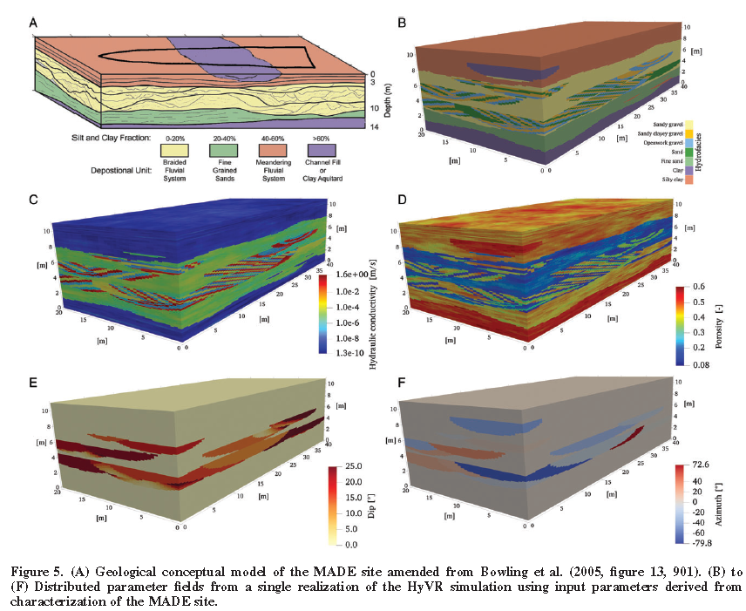
建模结果
HyVR实现的地质概念图（图5与图6）与原始的地质概念图(Bowling et al.)类似。
A: 沉积单元
B: Hydrofacies
C: 水力传导度(m/s)
D: 孔隙度 (-)
E: Dip (°)
F: Azimuth (°)

Slide 15
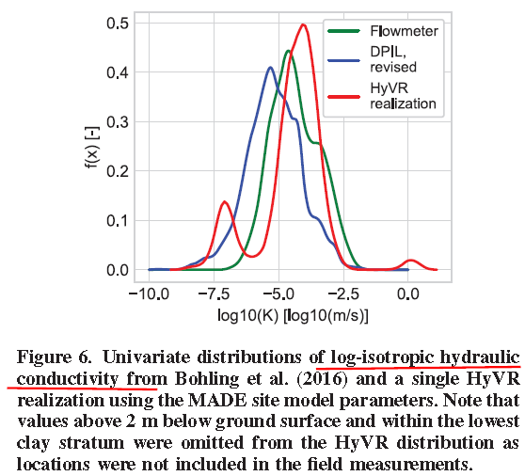
建模结果
图6显示：明显差异是HyVR实现的高水力传导度峰值，这可能是由于捕捉高K区域的试验方法引起的(Bohling et al., 2016)。
HyVR软件花费20min生成参数模型，模拟区域大小是200x70x11m，网格分辨率0.5x0.5x0.1m

Slide 16
讨论
（1）软件功能拓展：其他几何体建模、从地质统计分析（如钻孔）推演输入参数。
（2）尽管HyVR可以生成泥沙沉积的地质模型，定量探讨沉积结构对地下水及物质输移的影响，但不能与直接测量一致，如钻孔信息或其他数据。我们不能期望模拟的水流和物质输移与实测的水头和浓度一致，后者需要率定和条件模拟，但HyVR可以构建可行的概念模型的系综模拟用于水文地质情景测试。
（3）HyVR需要层理结构输出，如dip和azimuth
（4）生成多点地质统计的训练图片

